Slide 1
Německo po válce
Železná opona
Sovětský blok x Západní svět
9. ročník
13 - 15
13
14
15
© Lukáš Lanč 2018

Slide 2
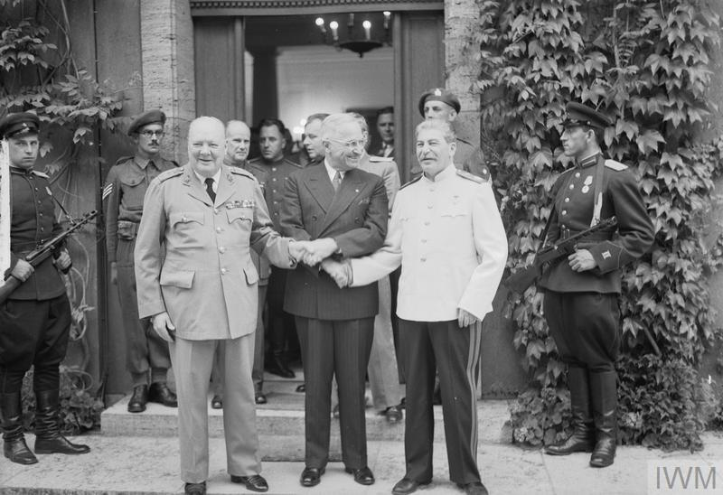
13
Německo po válce
řeší se během konce války často
snaha vyhnout se chybám po první světové válce
nejvíce však na konferenci v Postupimi
„Vymačkáme Německo jako citróóón!“
červenec/srpen 1945
© Lukáš Lanč 2018
VB
W. Churchill
USA
Harry Truman
SSSR
J. V. Stalin

Slide 3
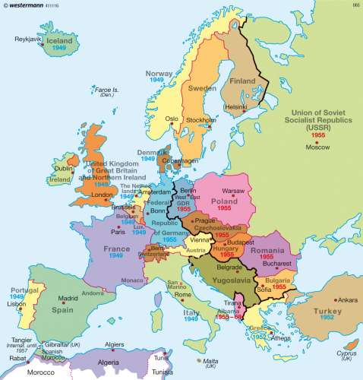
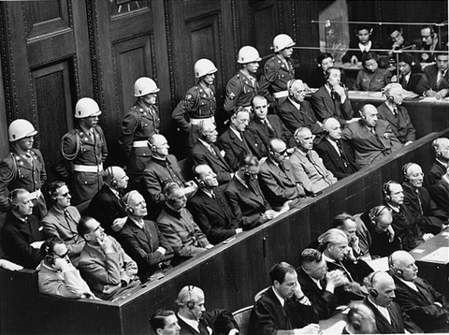
13
podoba poválečné Evropy
Co se řeší v Postupimi:
a hlavně co s Německem
?
1.
„čtyři D“
denacifikace
demokratizace
potrestání vál. zločinců
napomoci vzniku dem. Německa
dekartelizace
odstranění monopolů
(hlavně státních)
Norimberk
12 trestů smrti
NSDAP, SS a gestapo prohlášeny za zloč. organ.
demilitarizace
© Lukáš Lanč 2018
„odvojenštění“ něm. společnosti

Slide 4
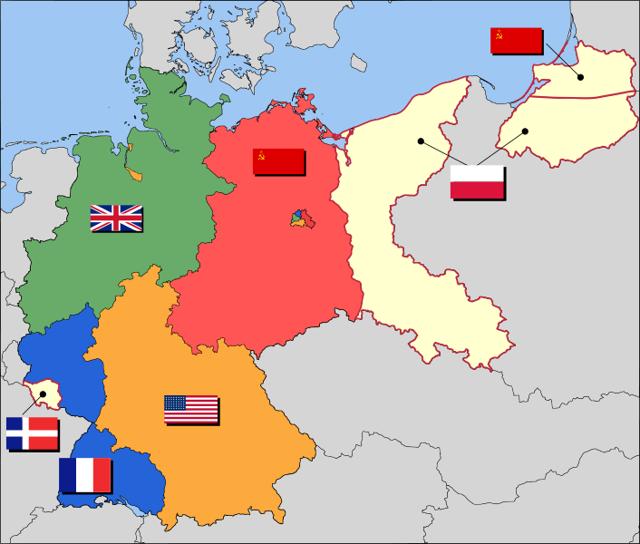
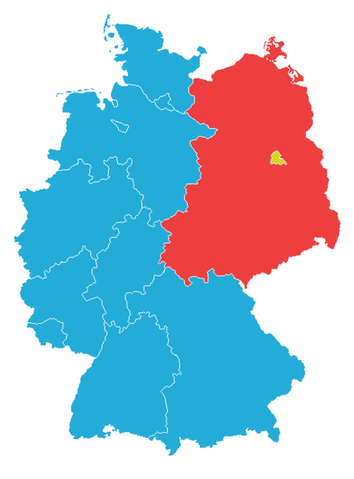
13
rozdělení Německa do správních oblastí
Východní
(SSSR)
2.
budoucí Německá demokratická republika
(NDR)
Západní
(VB, USA, Fr.)
budoucí Spolková republika Německo
(SRN)
NDR
SRN
© Lukáš Lanč 2018
Sársko
oficiálně neokupováno
= autonomní

Slide 5
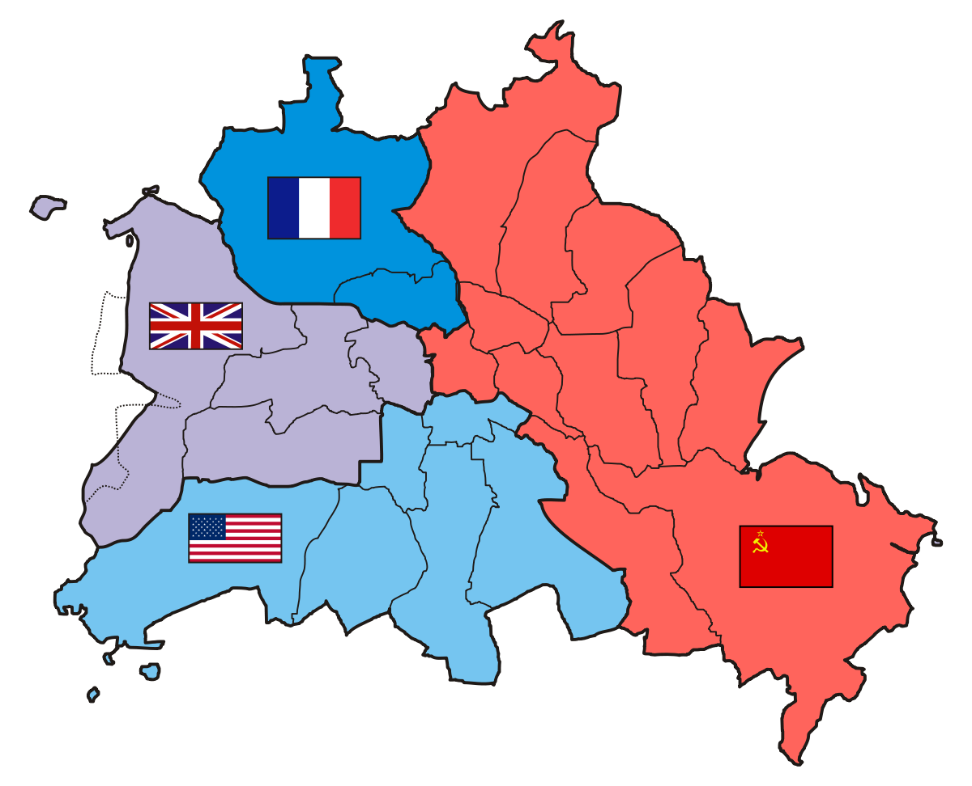
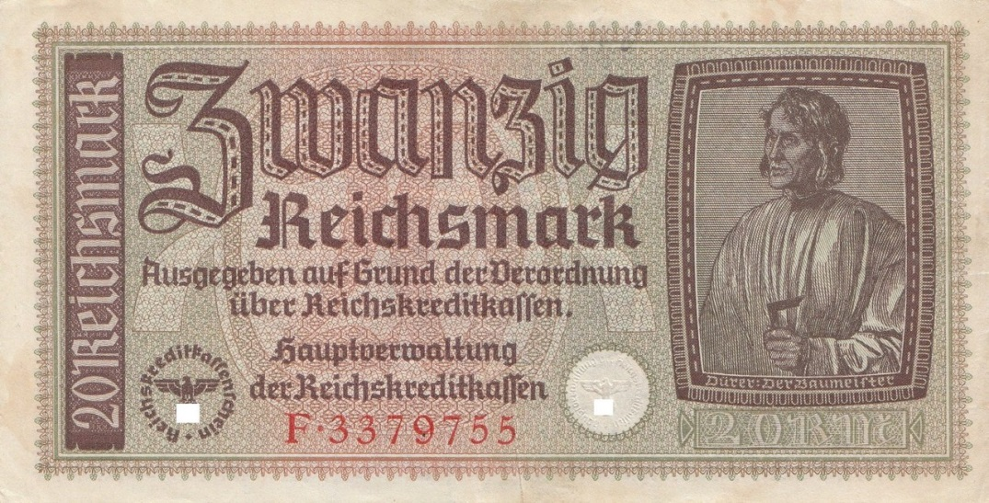
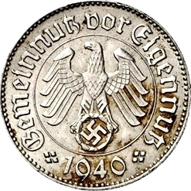
13
rozdělení Německa sebou nese řadu problémů
podobné i s Berlínem
např. měnová reforma
přechod z říšské marky na novou německou
separátně v obou zónách
v té východní dost nevýhodné
© Lukáš Lanč 2018

Slide 6
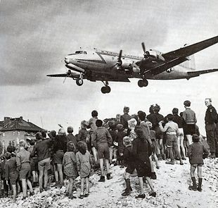
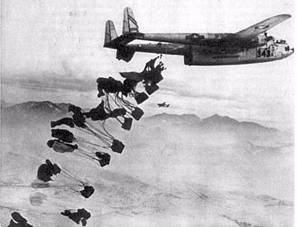
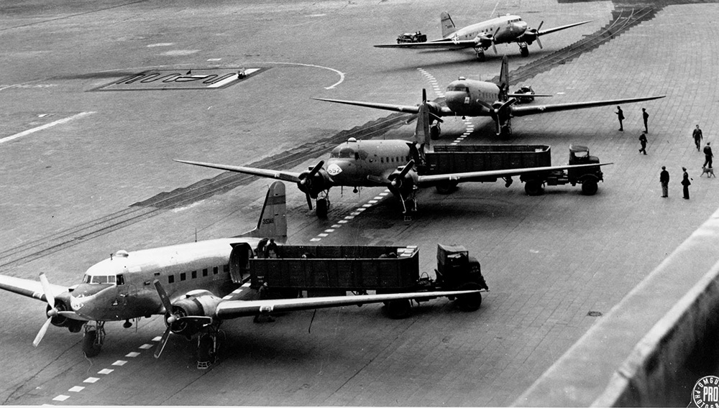
13
ústí v první berlínskou krizi
sovětská armáda blokuje západní zóny Berlína
1948-1949
západní Berlín zásobován leteckým mostem
© Lukáš Lanč 2018

Slide 7
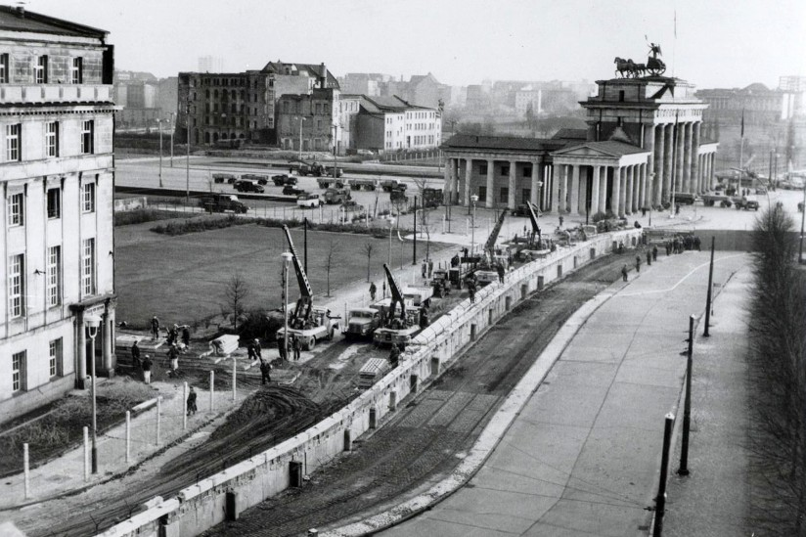
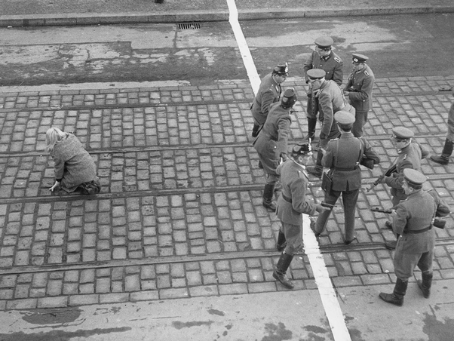
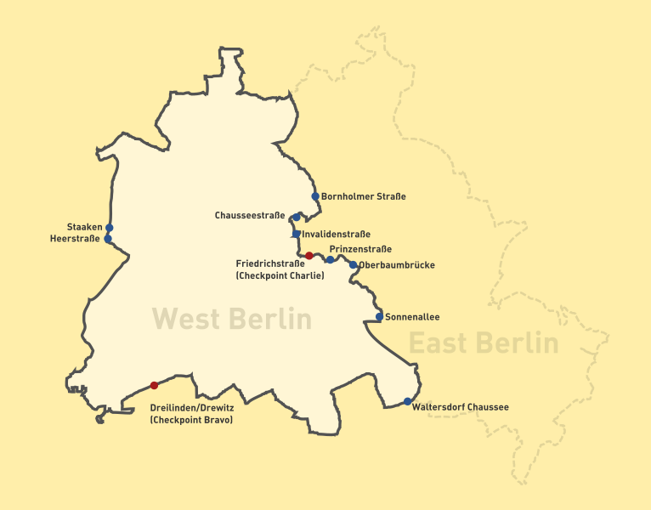
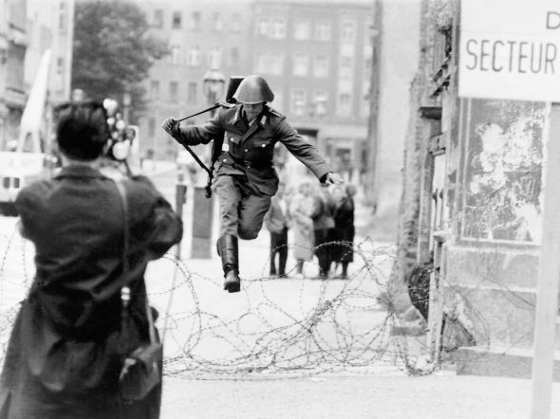
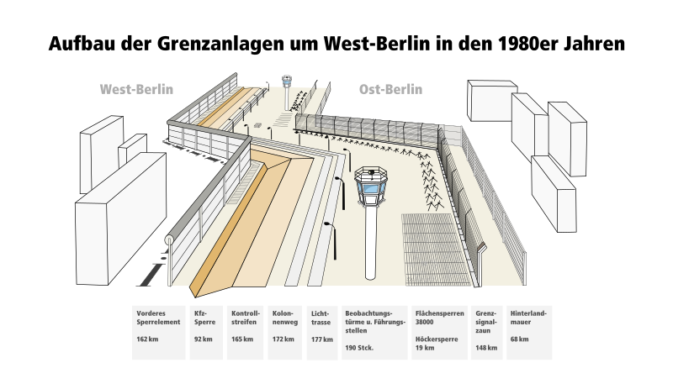
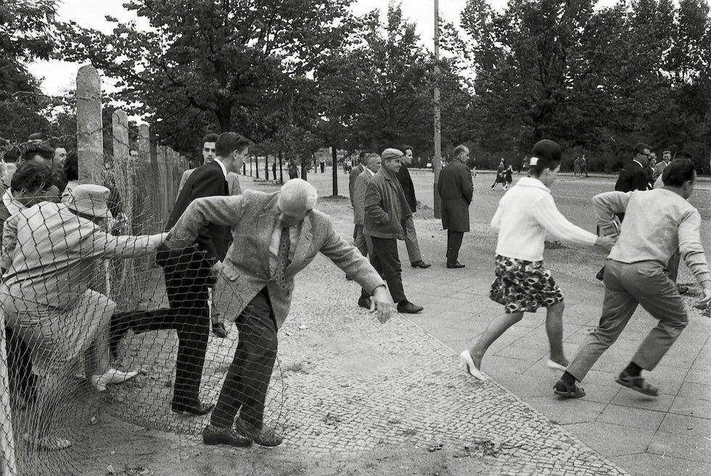
13
druhá berlínská krize
kvůli vysoké emigraci z vých. do záp. Berlína
© Lukáš Lanč 2018
stojí
1961-1989
prakticky přes noc roste berlínská zeď

Slide 8
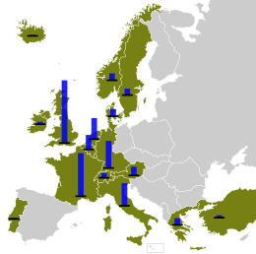

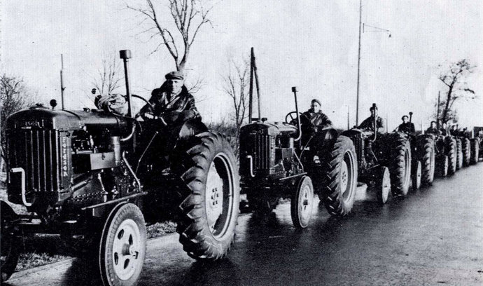
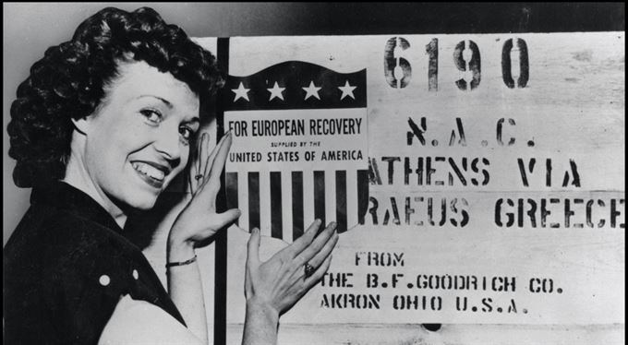
14
Železná opona
již během konce války je jasné, že se západní mocnosti a SSSR rozejdou
poslední shoda víceméně Postupim
poté Stalin svou oblast „hermeticky“ uzavírá
např. nucené odmítnutí Marshallova plánu sov. satelity
© Lukáš Lanč 2018
podporuje komunistické převraty v satelitech

Slide 9
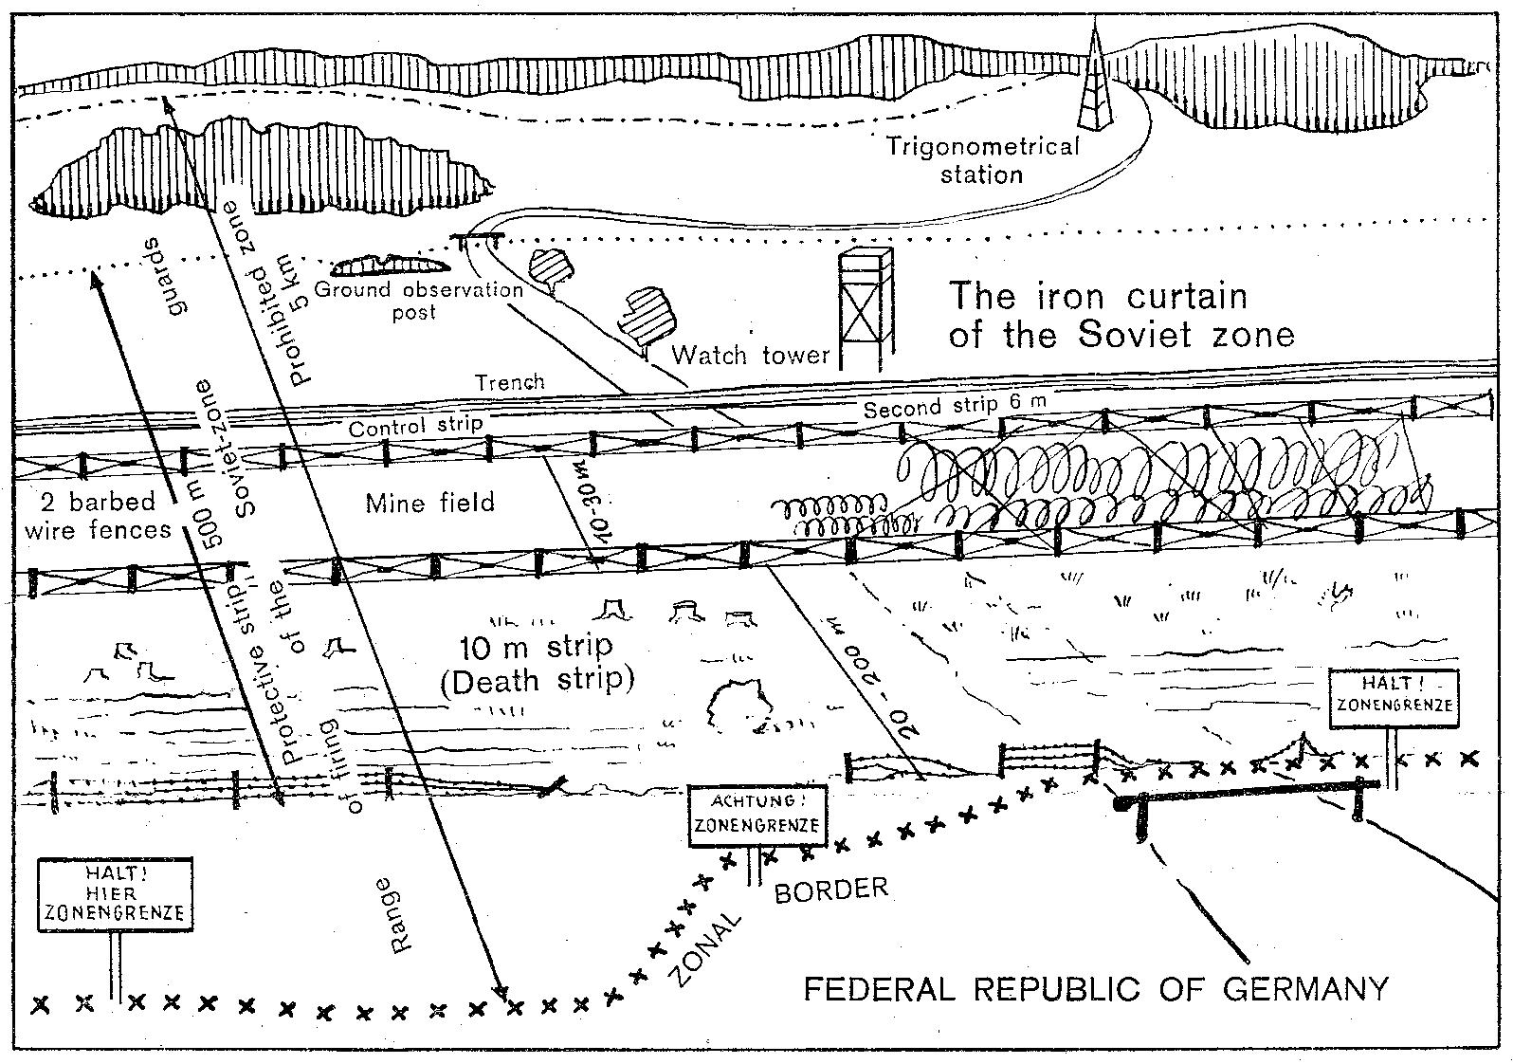
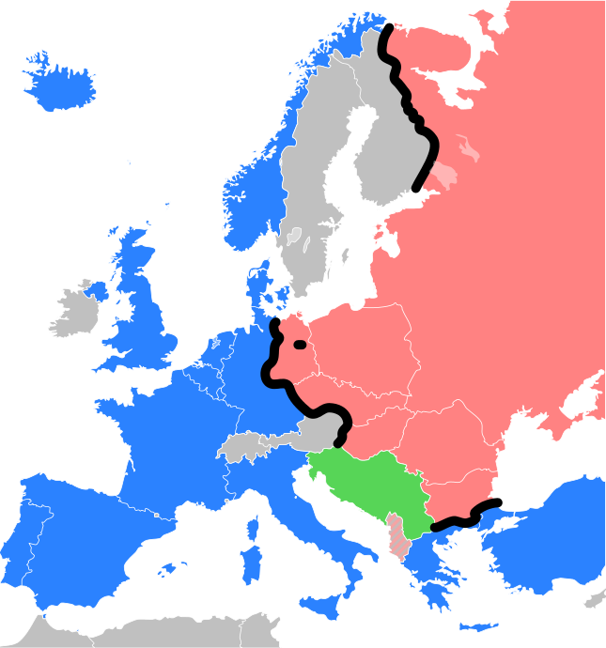
14
nové rozdělení světa komentuje W. Churchill
ve svém projevu
univerzita ve Fultonu, Missouri
5. března 1946
„…od Štětína na Baltu po Terst na Jadranu byla přes kontinent spuštěna železná opona…“
© Lukáš Lanč 2018

Slide 10
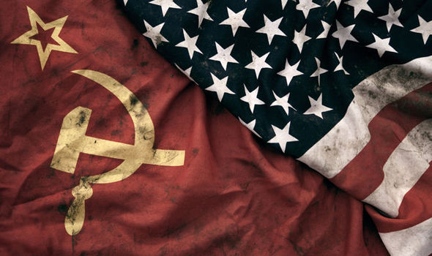
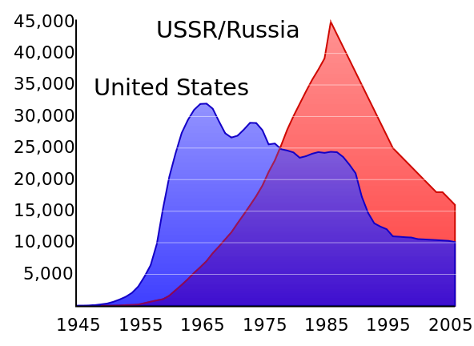
15
Sovětský blok x Západní svět
„válka červených čudlíků“
období tzv. studené války
agresivní soupeření mezi západními demokraciemi a východními komunistickými režimy
neválčí přímo
(proto „studená“)
např.
korejská, vietnamská, arabsko-izraelské,…
© Lukáš Lanč 2018
ale formou „zástupných“ válek

Slide 11
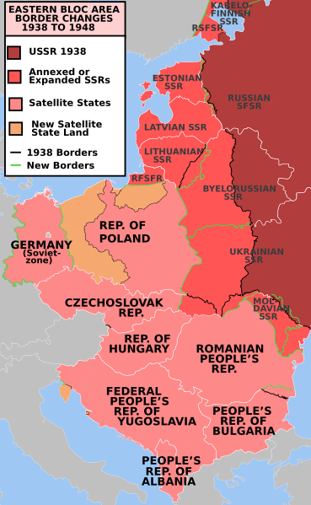
15
Evropa podlehnuvší SSSR
hranice Sovětského svazu v roce 1938
území anektované Sovětským svazem během druhé světové války
satelitní státy po druhé světové válce
formálně nezávislé, fakticky však podléhající Moskvě
© Lukáš Lanč 2018

Slide 12
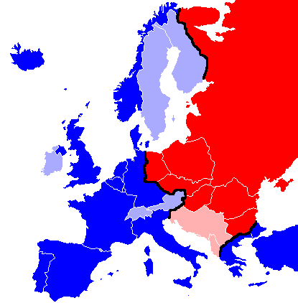
15
Rozdělení Evropy
Sovětský svaz se svými satelity
západní demokratické státy
formálně neutrální státy
komunistická Jugoslávie
přesto „poloneutrální“
© Lukáš Lanč 2018

Slide 13

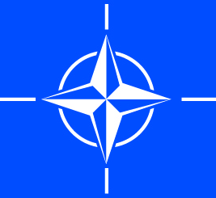
15
Najdi a doplň:
Rozdělení světa
NATO
Varšavská smlouva
rok vzniku
?
?
zakládající členové
proč vzniká
vedoucí postavení
nakresli symbol
(pouze NATO)
© Lukáš Lanč 2018

Slide 14
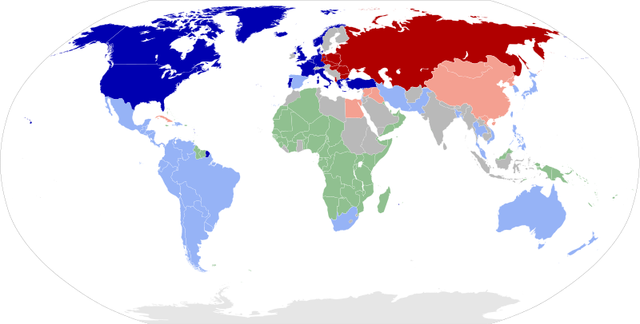
15
Rozdělení světa
mapa k roku 1959
státy Varšavské smlouvy
neutrální státy
státy NATO
další spojenci USA
© Lukáš Lanč 2018
kolonie západních států
další spojenci SSSR

